Slide 1





ЭКОЛОГИЧЕСКОЕ КАЗАЧЬЕ МОЛОДЕЖНОЕ ОБЪЕДИНЕНИЕ
«ВОЛЬНЫЙ ВЕТЕР»

Slide 2
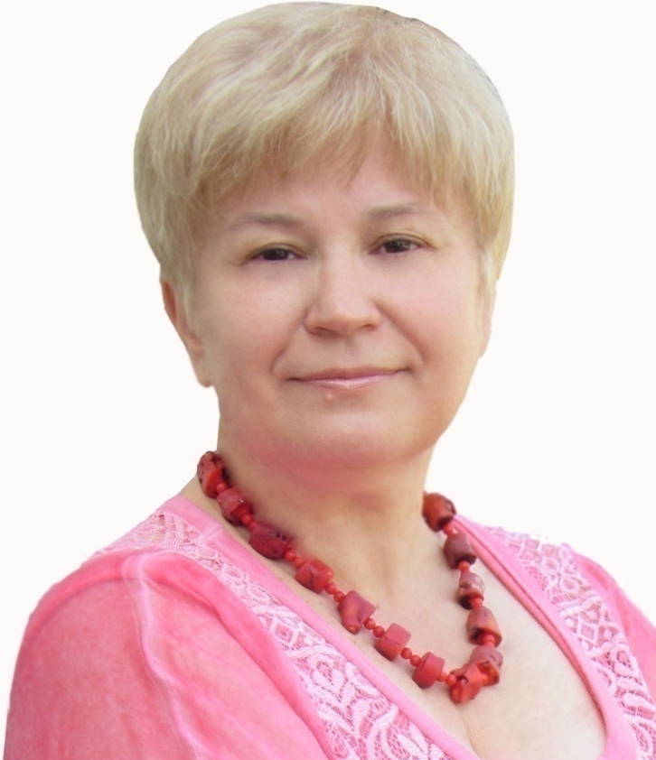
АВТОР ПРОЕКТА И РУКОВОДИТЕЛЬ ОБЪЕДИНЕНИЯ – ЛОБОДА ТАТЬЯНА ВАСИЛЬЕВНА
В 2011 году, натолкнувшись на результаты государственной экологической экспертизы общего состояния моего родного Новочеркасска, я решила, что должна внести посильный вклад в защиту нашей окружающей среды. В это же время я обнаружила отсутствие в городе какой-либо общественной молодежной организации, занимающейся на добровольных началах реальными природоохранными мероприятиями.
Так родился проект создания молодежной организации – Экологическое Казачье Молодежное Объединение «Вольный Ветер» (без образования юридического лица)

Slide 3
УЧАСТНИКИ ПРОЕКТА
Экологическое Казачье Молодежное Объединение «Вольный Ветер» (сначала это был отряд) – это добровольное объединение молодежи, детей и подростков, учащихся города Новочеркасска. Проект с каждым годом охватывает все большее количество молодежи, подростков и детей Новочеркасска, вовлекает их в городскую жизнь, в природоохранные мероприятия, заставляет их почувствовать единение и общность целей, что в последние десятилетия особо требуется и детям, и взрослым, ощущающим разобщение вследствие социально-экономических и государственных преобразований.

Slide 4
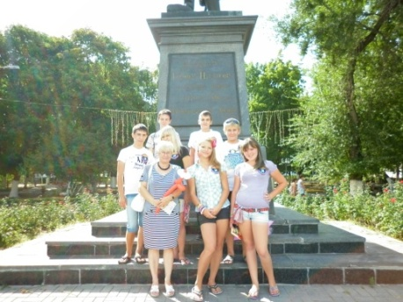
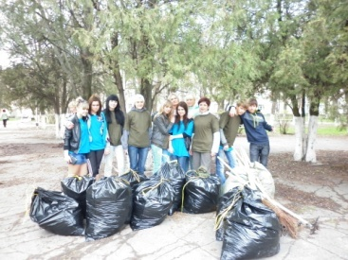
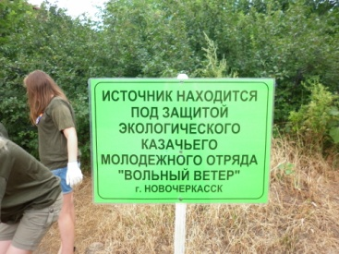
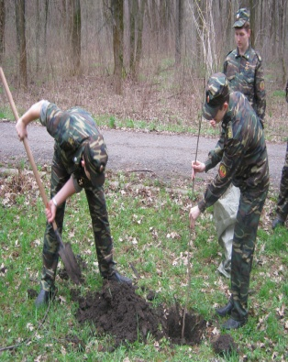
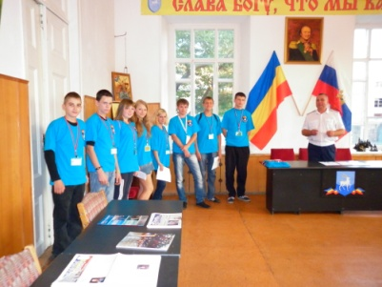
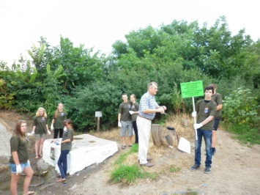
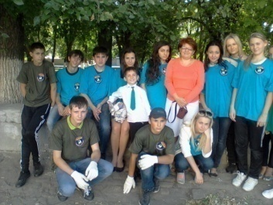
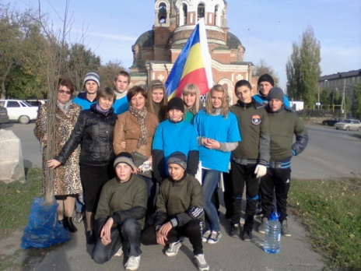
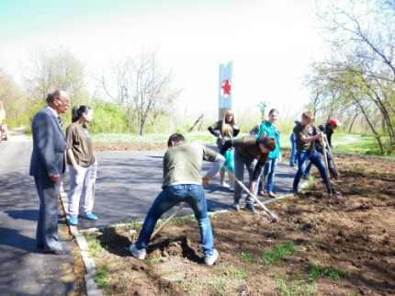
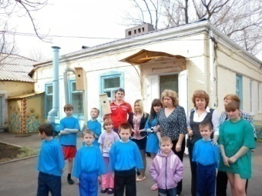
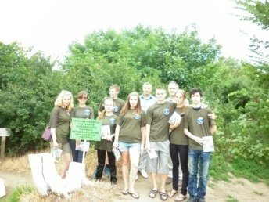
За время существования постоянный численный состав Объединения увеличился с 8 (в 2011 году) до 84 (в 2016 году) человек. В Объединение входят учащиеся МБОУ СОШ № 2, 12, 19, детского дома № 1. Первые восемь ребят, вошедшие в состав Объединения в 2011 году, сейчас уже обучаются на 3-их курсах ВУЗов.
В конце сентября этого года ЭКМО «Вольный Ветер» отметило свой пятилетний юбилей

Slide 5
ЦЕЛЬ ПРОЕКТА
Воспитание поколения современных молодых людей с активной гражданской позицией, любящих свою Отчизну, свой родной край. Повышение экологической грамотности и гражданской сознательности и укрепление глубоко нравственной связи с природой Донской земли как можно большего количества ребят разного возраста через участие их в жизни созданного Экологического Казачьего Молодежного Объединения «Вольный Ветер», в разнообразной природоохранной деятельности его и благоустройстве своего города

Slide 6
Что сделано
За истекшие пять лет было проведено 44 акции, высажено 205 деревьев и 35 кустов на территории города, облагорожена территория у родника в х. М.Мишкин. О деятельности Объединения вышло 17 статей в СМИ, радиоролики, новостные сюжеты по местному телевидению.
Взаимодействуя с ребятами, членами ЭКМО, я смогла наблюдать, как меняется их мировоззрение, как они искренне начинают воспринимать проблемы охраны окружающей среды, нашего растительного и животного мира, как, заботясь о нашей Планете Земля, они сами становятся лучше

Slide 7
ПЕЧАТНЫЕ и ЭЛЕКТРОННЫЕ СМИ ОБ
ЭКМО «ВОЛЬНЫЙ ВЕТЕР»
http://pisateln.livejournal.com/599.html
http://school12-61.ru/folder25/folder1/
http://naslednikipobedi.ru/news/aktsiya_chistiy_gorod__startovala/
http://webazov.ru/novosti-azova/podvedeny-itogi-deyatelnosti-rabochey-gruppy-po-delam-kazachestva
http://www.nvgazeta.ru/news/12386/472413/?print=Y
http://novocherkassk.net/lavochka/2012/04/вольный-ветер- молодых/
http://novocherkassk-gorod.ru/na_article/55367/
http://novocherkassk.bezformata.ru/listnews/volnij-veter-iz-otryada-v-obedinenie/6566401/
http://pandia.ru/text/79/108/3796.php
bloknot-novocherkassk.ru›Новости›651
http://novocherkassk.net/press/vedomosti/2013/11/16401-energiya-dobra/
http://www.novochweek.ru/regionalnyj-forum-rostov-2013-uznal-o-volnom-vetre/
http://nduma.ru/public/upload/НВ%20№%2041%20от%208-14_10_14г_,%20с_%2012-13.pdf
novochgrad.ru›История›Казачья столица\объявлен набор в ЭКМО
ngma.su›content/news/51/5088/
http://school12-61.ru/folder25/folder1/index.php?sphrase_id=2170
http://sh19.org.ru/archives/6190

Slide 8
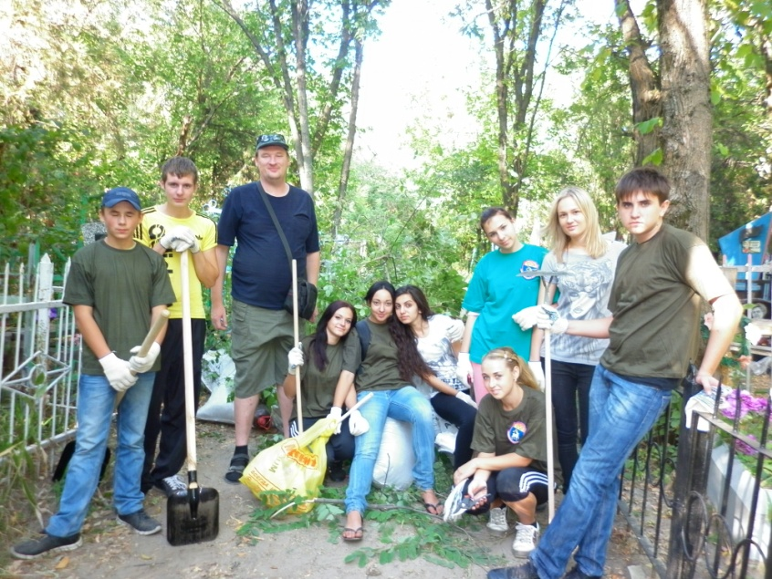
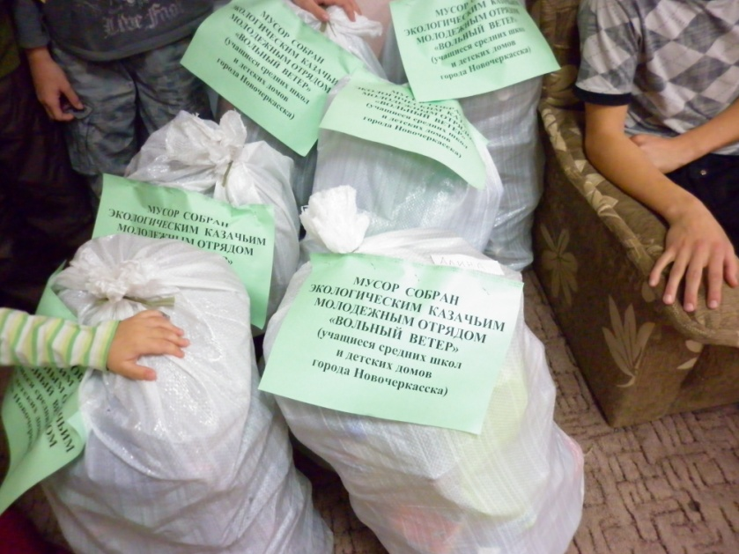
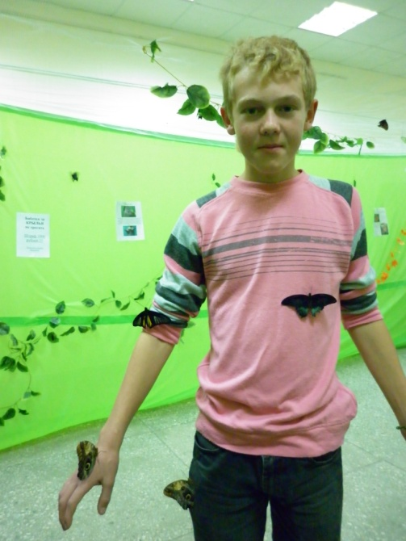

«Вольный Ветер» веет в казачьей столице

Slide 9
ОСНОВНЫЕ МЕРОПРИЯТИЯ ПРОЕКТА
Проект состоит из различных мероприятий природоохранной, экологической направленности; по благоустройству города и прилегающих к нему территорий; воспитательного и обучающего характера.
В результате реализации мероприятий Проекта воспитывается поколение современной молодежи с активной гражданской позицией, любящих свой родной край, нашу планету Земля
«Наши пернатые друзья» - изготовление кормушек для птиц для парков города и рощи «Красная весна»,
«Не ловись рыбка» - экологический молодежный патруль у рек Аксай, Тузлов, Дон во время нереста,
«Сохрани родник» - благоустройство территории у родника в хуторе М.Мишкин,
«На пляжу лежу и в небо я гляжу» - сбор мусора на берегах рек Аксай и Тузлов;
«Долой амброзию!» - ликвидация зарослей сорняков, вызывающих аллергию,
«Живучий пластик» - сбор трудно разлагающихся пластиковых отходов, загрязняющих зеленые зоны,
«Посади дерево!» - найти в черте города или станицы засохшее дерево и посадить вместо него новое;
«Не гони меня на улицу!» - забота о бездомных животных, подкормка, оказание ветеринарной помощи.

Slide 10
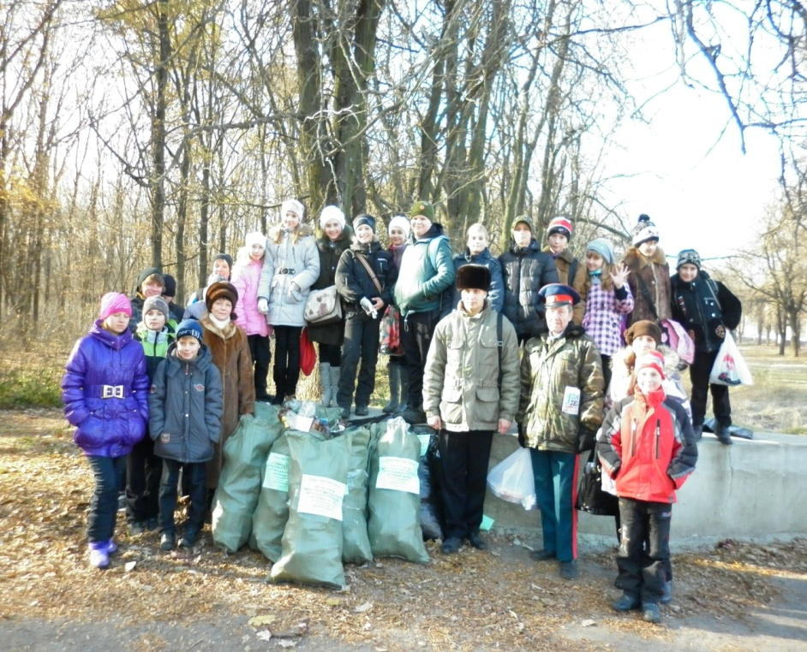
В мероприятиях ЭКМО «Вольный Ветер» принимают участие и дети, и подростки, и молодежь
Все акции Объединения поддерживают казаки станичных казачьих обществ Новочеркасского казачьего Округа ВКО «ВВД», городское бизнес-сообщество, Администрация города , депутаты Городской Думы. В 2016 году к участию в Проекте присоединились ООО «Экоград», НГООК «Георгиевская», гражданская активистка Макий Галина Васильевна, редактор газеты «Деловой Новочеркасск» Васильева Ирина Викторовна

Slide 11
ДАЛЬНЕЙШЕЕ РАЗВИТИЕ
Данный Проект разработан таким образом, что Экологическое Казачье Молодежное Объединение «Вольный Ветер» может функционировать в течение длительного времени.
Дальнейшее развитие его будет осуществляться в прямой зависимости:
- от усилий, прилагаемых к обеспечению его жизнедеятельности;
- от разработанной системы постоянного пополнения объединения новыми членами и отделениями;
- от финансовых средств, вкладываемых в его развитие и поддержку;
- от творческой фантазии автора проекта, руководителя объединения и актива объединения.
При условии более серьезных инвестиций ЭКМО «Вольный Ветер» может быть реорганизовано уже в самостоятельную молодежную экологическую общественную организацию регионального уровня (с образованием юридического лица) с привлечением в ее состав молодежи из других муниципальных образований Ростовской области и проведением мероприятий областного масштаба.

Slide 12
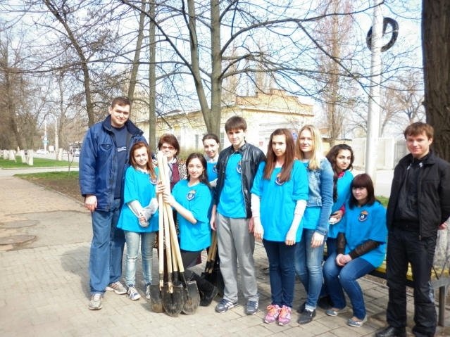
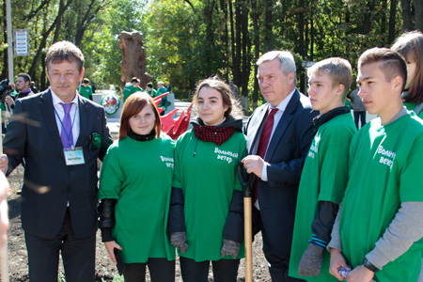
ЭКМО «ВОЛЬНЫЙ ВЕТЕР» УЧАСТВУЕТ В ОБЛАСТ- ЭКМО «ВОЛЬНЫЙ ВЕТЕР» УЧАСТВУЕТ В ОБ-
НЫХ ДНЯХ ДРЕВОНАСАЖДЕНИЯ ЛАСТНОМ СЕМИНАРЕ ПО БЛАГОУСТРОЙСТВУ

Slide 13

Дальнейшие планы
Я надеюсь, что найдутся неравнодушные к нашим начинаниям и делам, и мы сможем реализовать задуманное в следующем году!
На реализацию запланированных мероприятий Проекта в 2017 году, в связи с увеличением состава ЭКМО «Вольный Ветер» (планируется до 100 человек) и масштаба его деятельности (город Новочеркасск + хут. М.Мишкин + станица Бессергеневская) потребуется около 320000,00 рублей.

Slide 14
АВТОР И РУКОВОДИТЕЛЬ ПРОЕКТА
«Экологическое Казачье Молодежное Объединение
«ВОЛЬНЫЙ ВЕТЕР»
Лобода Татьяна Васильевна, 1960 года рождения, пенсионер, проживаю в городе Новочеркасске.
Электронная почта: tana-tana-l@mail.ru
Контактный телефон:
8 (950) 857-98-77

